Slide 1
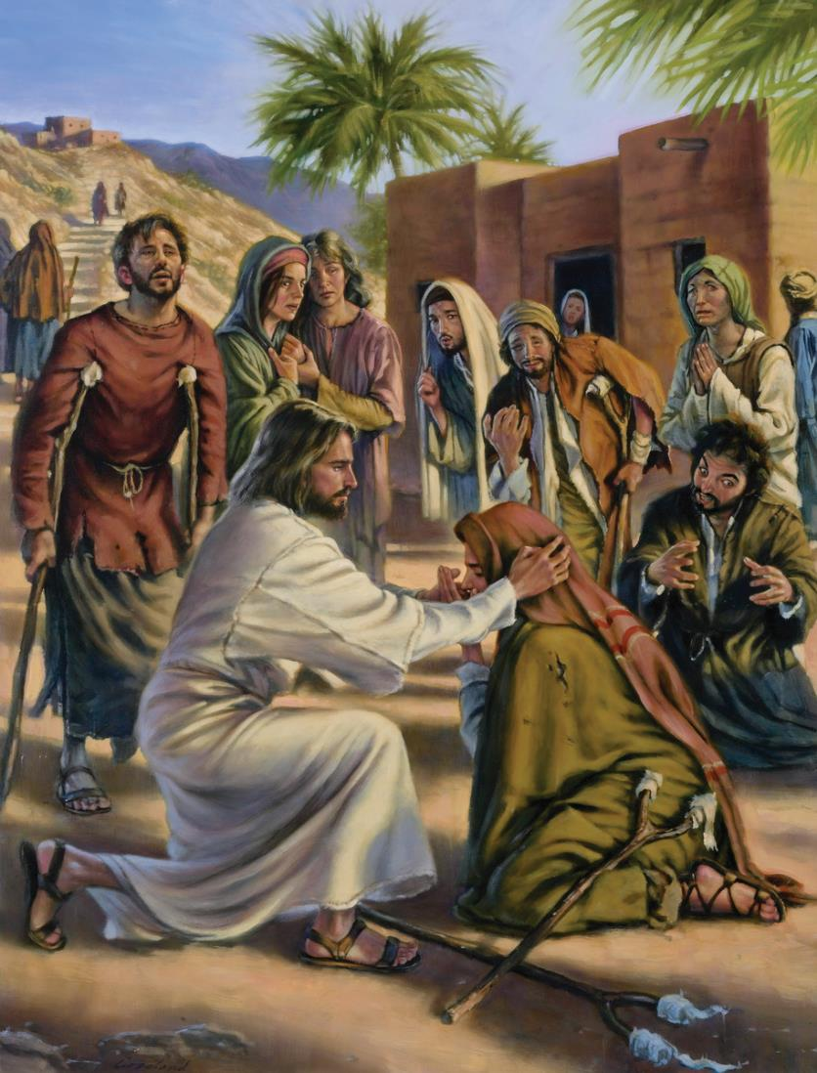
ISUS
ŞI CEI
NEVOIAŞI
Studiul 7 pentru 17 august 2019

Slide 2
„Iată postul plăcut Mie: dezleagă lanţurile răutăţii, deznoadă legăturile robiei, dă drumul celor asupriţi şi rupe orice fel de jug; împarte-ţi pâinea cu cel flămând şi adu în casa ta pe nenorociţii fără adăpost; dacă vezi pe un om gol, acoperă-l şi nu întoarce spatele semenului tău.” (Isaia 58:6,7)

Slide 3
Lucrarea lui Isus a fost legată de cei nevoiaşi încă de cum a început.
Profeţiile anunţau că viaţa Sa avea să fie unită cu cea a celor oprimaţi, săraci şi bolnavi.
Chiar şi la moartea Sa, a suferit oprimare şi nedreptate pentru a-i putea ajuta pe cei în nevoie (pe noi toţi) şi pentru a ne elibera definitiv de jugul opresor al păcatului.
MISIUNEA SA
Proclamată de Maria.
Proclamată de Isus.
LUCRAREA SA
Ajutând pe cei în nevoie.
Profet pentru cei în nevoie.
JERTFA SA
Murind pentru cei în nevoie.

Slide 4
MISIUNEA LUI ISUS (1)
„El a făcut lucrări puternice cu braţul Lui: i-a risipit pe cei ce se mândreau” (Luca 1:52)
Elisabeta a salutat-o pe Maria numind-o „binecuvân-tată” (Luca 1:45). În acel moment, Maria, plină de Duhul Sfânt, a intonat un cântec profetic (v. 46-55).
L-a preamărit pe Dumnezeu pentru tot ce a făcut pentru ea (v. 46-48), şi pentru puterea Sa, dragostea şi dreptatea Sa pentru toţi(v. 49-51).
În final, a anunţat cum avea să fie împărăţia lui Mesia (v. 52-55). El avea să se îngrijească de:
Cei umili (v. 52).
Cei flămânzi (v. 53).
Cei oprimaţi (v. 54).
Această împărăţie ar fi putut foarte simplu să se numească şi „împărăţia pe dos”. În ea, cei mai puternici şi cei mai bogaţi sunt cei mai lipsiţi de importanţă, iar cei săraci şi oprimaţi sunt eliberaţi şi înălţaţi.

Slide 5
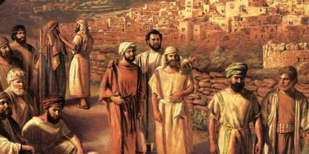
MISIUNEA LUI ISUS (2)
„Şi a început să le spună: Astăzi, Scriptura aceasta s-a împlinit în auzul vostru.” (Luca 4:21)
În Sinagoga din Nazaret, Isus a citit Isaia 61:1-2.
A făcut din această lectură declaraţia Sa de misiune:
Să aducă vestea bună celor săraci.
Să vindece pe cei cu inima frântă.
Să aducă robilor slobozirea.
Să dea vedere orbilor.
Să elibereze pe cei oprimaţi.
Să vestească anul de îndurarea al Domnului.
Misiunea lui Isus nu era doar spirituală, ci şi în marea parte, practică. Îngrijirea fizică de cei în nevoie era partea tangibilă din preocuparea lui Isus pentru sănătatea spirituală.
Isus şi-a instruit ucenicii să se poarte cu cei nevoiaşi aşa cum El însuşi ar fi făcut-o (Matei 10:8).

Slide 6
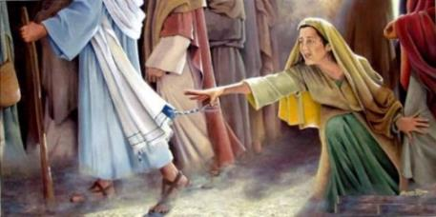
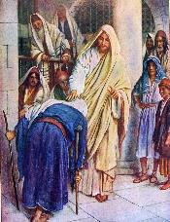
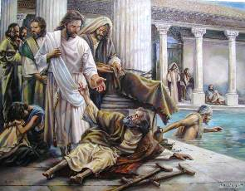
AJUTÂND PE CEI ÎN NEVOIE
„Când a ieşit din corabie, Isus a văzut o gloată mare, I s-a făcut milă de ea şi a vindecat pe cei bolnavi.” (Matei 14:14)
Isus elibera pe cei acaparaţi de boală, chiar şi atunci când aceştia erau bolnavi de 12, 18 sau 38 de ani.
Orbii vedeau
Şchiopii umblau
Leproşii erau vindecaţi
Morţii înviau
În ciuda acestei mari manifestări a puterii Sale de vindecare, Isus nu se folosea de aceste minuni drept un spectacol care să atragă urmaşi. De multe ori cerea ca să nu fie făcută cunoscută minunea respectivă (Marcu 1:44; 8:26).
Îi vindeca pe oameni pentru că îi iubea şi dorea să îi conducă la viaţa veşnică.

Slide 7
„Isus nu era satisfăcut să atragă atenţia asupra Sa numai ca Unul care face minuni sau ca Vindecător de boli fizice. El căuta să-i atragă pe oameni la Sine ca Mântuitor al lor. În timp ce oamenii erau dornici să creadă că El venise ca împărat pentru a întemeia o împărăţie pământească, El dorea să le abată minţile de la cele pământeşti la cele spirituale. Doar succesul lumesc ar fi împiedicat lucrarea Sa.”
E.G.W. (Divina vindecare, pag. 31)

Slide 8
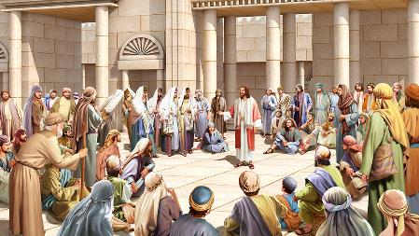
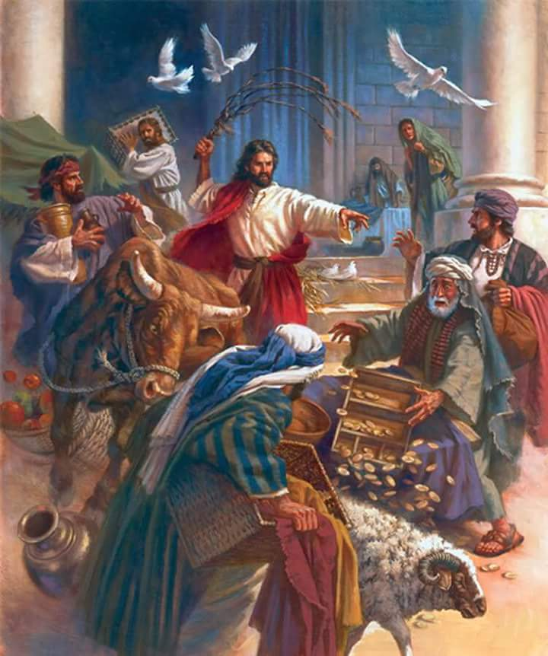
PROFETUL CELOR NEVOIAŞI
„Este Isus, Prorocul, din Nazaretul Galileii, răspundeau noroadele” (Matei 21:11)
La fel ca şi profeţii din vechime, Isus a acţionat cu duritate faţă de cei care au făcut din Templu o piaţă.
Cumpărătorii erau făcuţi să plătească preţuri exagerate pentru achiziţionarea simbolului morţii substitutive, care era oferit gratuit păcătosului.
Când Isus a scos comercianţii din locul sfânt „nişte orbi şi şchiopi au venit la El în Templu”, iar copiii Îl aclamau (v. 14-15).
La fel ca şi profeţii din vechime, Profetul celor în nevoie avea să fie persecutat şi asasinat de conducătorii religioşi ai propriului Său popor.

Slide 9
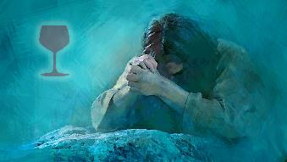
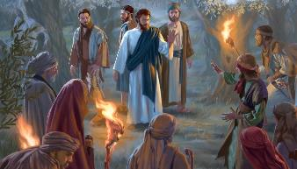
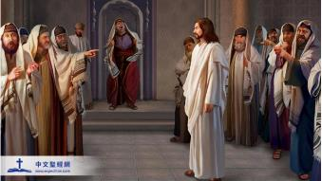
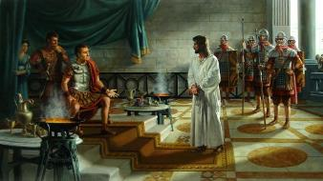
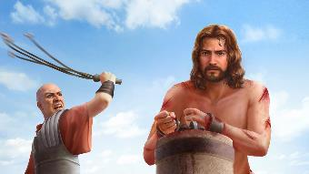
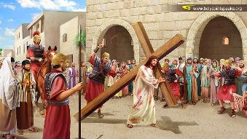
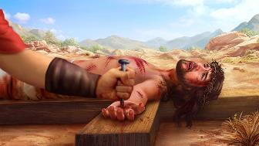
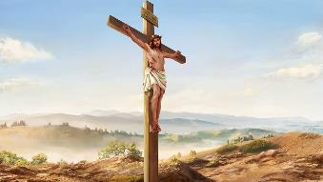
MURIND PENTRU CEI NEVOIAŞI
„Totuşi El suferinţele noastre le-a purtat şi durerile noastre le-a luat asupra Lui, şi noi am crezut că este pedepsit, lovit de Dumnezeu şi smerit. Dar El era străpuns pentru păcatele noastre, zdrobit pentru fărădelegile noastre. Pedeapsa care ne dă pacea a căzut peste El, şi prin rănile Lui suntem tămăduiţi.” (Isaia 53:4-5)
Ca răsplată pentru inocenţa, puritatea, bunătatea şi preocuparea Sa pentru cei nevoiaşi, Isus a primit opresiune, nedreptate, suferinţă şi o moarte crudă.
Şi a făcut-o din dragoste pentru mine, pentru a mă elibera din Păcat şi a-mi da viaţa veşnică.
Oricare ar fi nedreptatea, suferinţa sau lipsa prin care trec acum, El ştie, ascultă, înţelege şi acţionează.
Nimeni nu poate să mă înţeleagă şi să mă consoleze în necazurile mele aşa cum o face Isus (Evrei 4:15).

Slide 10
«Domnul are o milă deosebită pentru cel ce plânge şi puterea de a topi inimi, de a câştiga suflete. Iubirea Sa deschide o cale către sufletul rănit şi zdrobit şi devine un balsam vindecător pentru cei întristaţi. „Părintele îndurărilor şi Dumnezeul oricărei mângâieri ... să ne mângâie în toate necazurile noastre, pentru ca, prin mângâierea cu care noi înşine suntem mângâiaţi de Dumnezeu, să putem mângâia pe cei ce se află în vreun necaz.” (2 Corinteni 1, 3-4.)”»
E.G.W. (Cugetări de pe muntele fericirilor, pag. 13)

